Slide 1

Rețele neuronale pentru estimare de statistici din videoclipuri cu meciuri din tenis Lucrare de licență
Coordonator științific: Prof. Dr. Radu Ionescu
Absolvent: Hirică Ioan Alexandru

Slide 2
Motivație
Statisticile mișcărilor dintr-un meci de tenis pot oferi un mare avantaj în pregătirea unui jucător.
O cunoaștere detaliată a unui oponent poate fi benefică în antrenarea unui jucător, oferind un avantaj în înțelegerea punctelor forte și a celor slabe ale unui adversar, ceea ce aduce un plus pentru desfășurarea antrenamentelor.

Slide 3
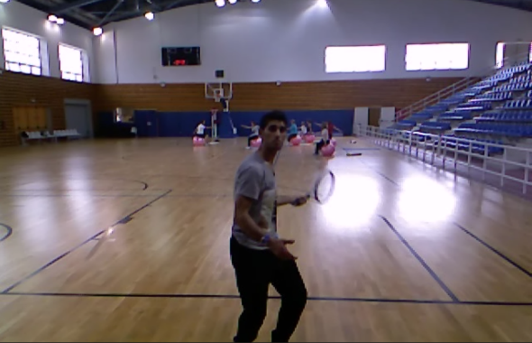
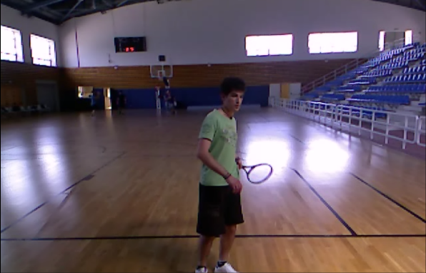
Setul de date
Setul de date folosit pentru acest proiect este THETIS, care este alcătuit din 8734 din videoclipuri, 1980 fiind în formatul RGB, executate de 31 de amatori și 24 de jucători experimentați de tenis. Setul conține 12 lovituri din tenis care sunt adnotate.
Exemplu de imagini preluate din setul de date THETIS

Slide 4
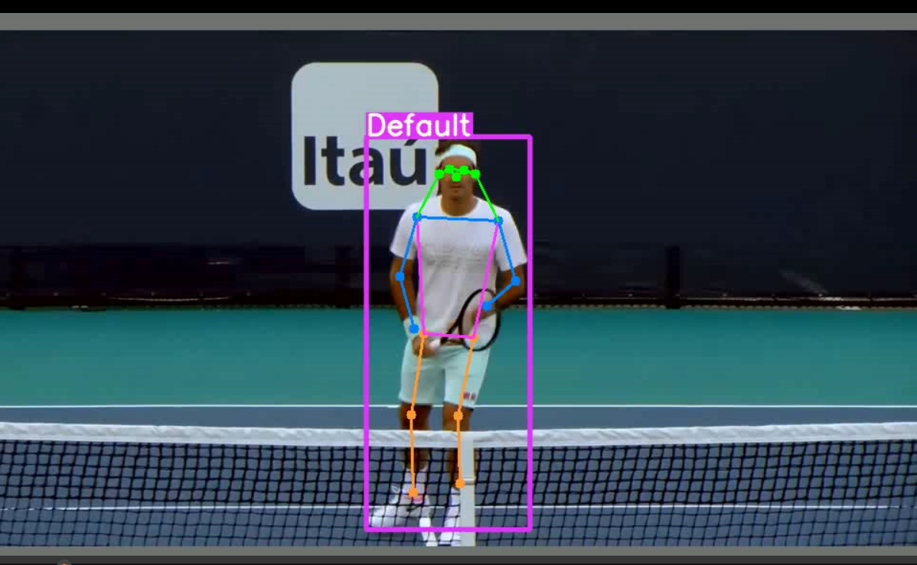
YOLO-Pose
Pentru a prelua informațiile despre coordonatele persoanelor, respectiv a coordonatelor articulațiilor s-a folosit implementarea oficială a YOLOv7 care conține și o implementare a YOLO-Pose. Aceasta oferă coordonatele a 17 articulații.
Exemplu de imagine rezultat în urma aplicării Yolo-Pose

Slide 5
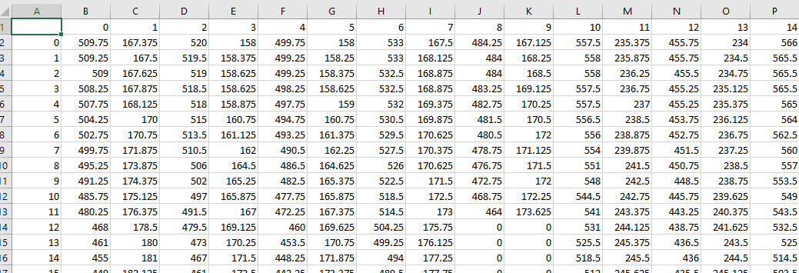
Transformarea setului de date
Pentru fiecare videoclip s-a rulat algoritmul YOLO-Pose cadru cu cadru, salvând rezultatele în 2 fișiere csv distincte. Un fișier în care sunt salvate coordonatele articulațiilor, iar celălalt conține coordonatele în care se află persoana. Numarul de coloane este de 34, salvarea coordonatelor x și y s-a făcut pentru 17 articulații.
Exemplu de fișier csv care conține coordonatele membrelor

Slide 6
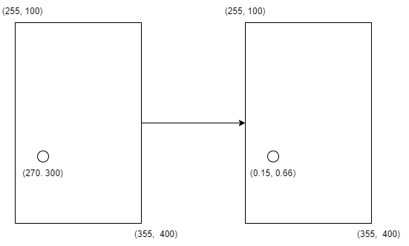
Normalizarea datelor
Pentru antrenarea modelului se utilizează doar coordonatele articulațiilor, acestea fiind normalizate în intervalul [0, 1], în funcție de poziția lor relativă din dreptunghiul de detecție, folosind normalizarea min-max.
Exemplu de coordonate normalizate pentru un membru din cadrul unui dreptunghi de detecție

Slide 7
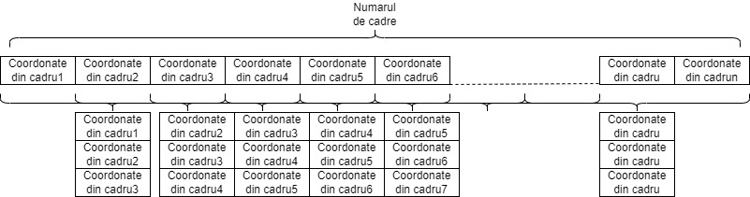
Prelucrarea datelor pentru antrenarea rețelei
Coordonatele articulațiilor din fiecare cadru au fost împachetate în secvențe, pentru a fi folosite de o rețea neuronală.
Modalitatea de creere a secventelor din cadrele unui videoclip

Slide 8
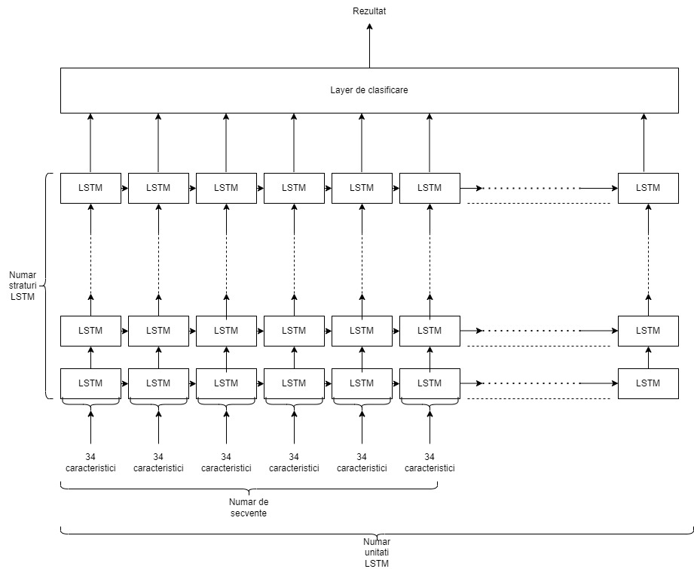
Rețeaua neuronală

Slide 9
Modelul Optim
Conține 3 straturi de rețea LSTM, fiecare strat având 512 celule ascunse LSTM.
Clasificarea conține 2 straturi de MLP, unul având 256 de neuroni, iar celălalt având 12.
Toate straturile au o rată de dropout de 0.7.
Pentru a evita explozia gradienților, se folosește „gradient clipping”.

Slide 10
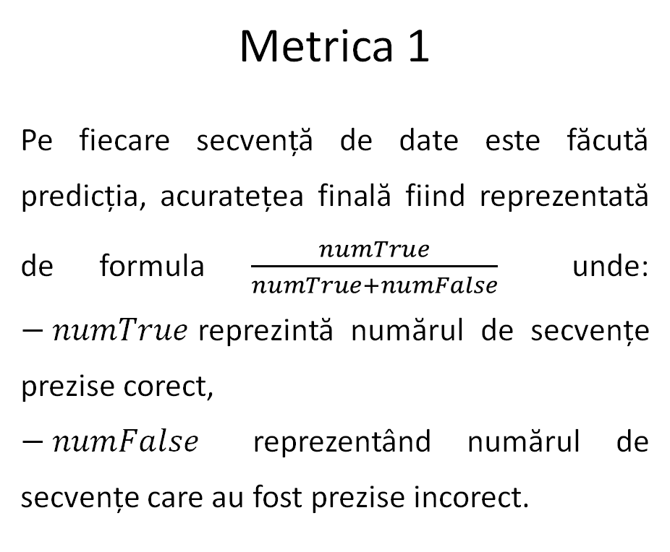
Definirea metricilor de acuratețe
Metrica 1
Pe fiecare secvență de date este făcută predicția, acuratețea finală fiind reprezentată de formula $\frac{numTrue}{numTrue+numFalse}$ unde: $−numTrue$reprezintă numărul de secvențe prezise corect,
$− numFalse$ reprezentând numărul de secvențe care au fost prezise incorect.
Metrica 2
Este făcută predicția pentru fiecare secvență dintr-un videoclip, rezultatul final fiind predicția dominantă.

Slide 11
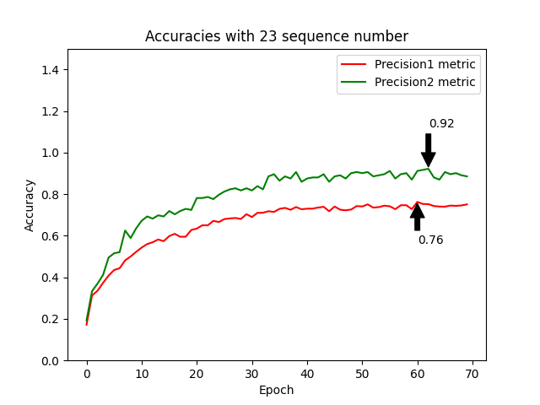
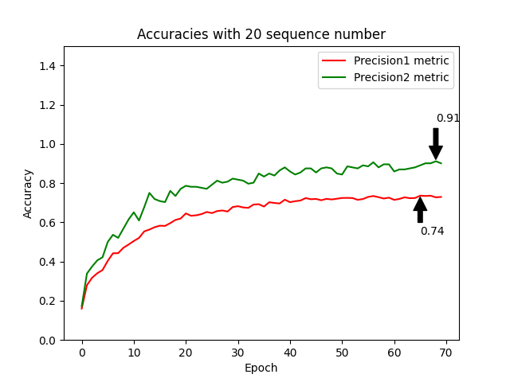
Compararea acurateților

Slide 12
Performanța modelului
Performanța modelului în funcție de numărul de secvențe ca input
Număr secvențe | Acuratețe maxima metrica 1 | Acuratețe maxima metrica 2
23 | 0.76 | 0.92
20 | 0.74 | 0.91
18 | 0.73 | 0.92
16 | 0.72 | 0.93

Slide 13
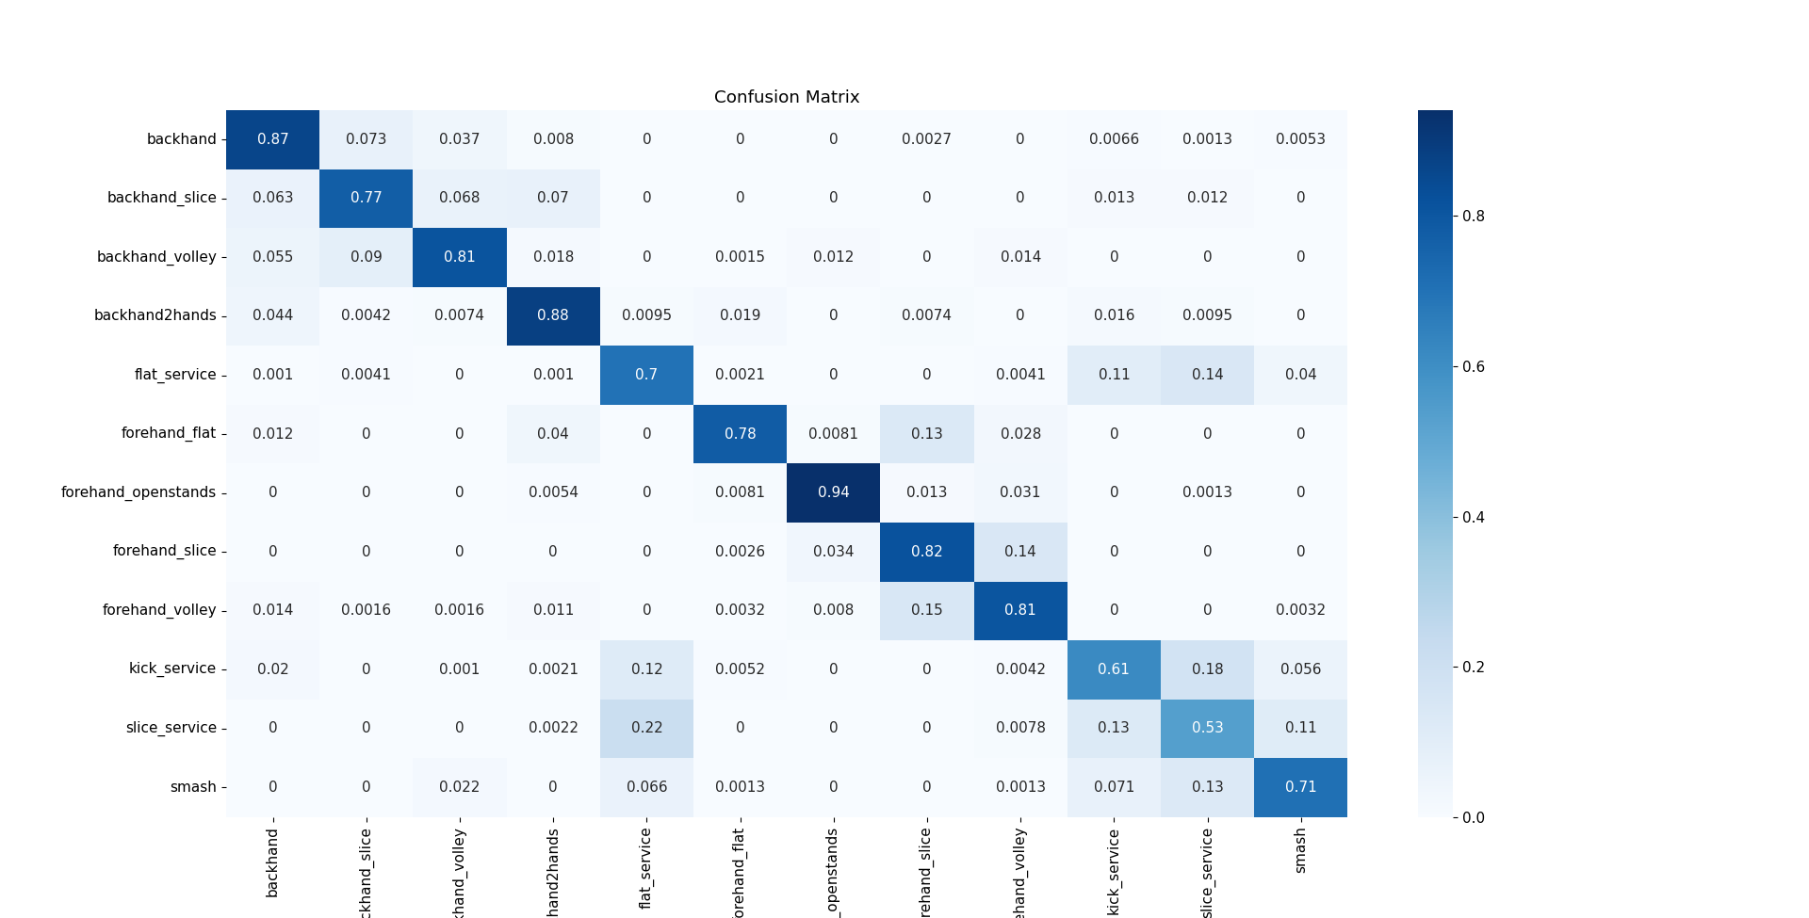

Slide 14
Formatul aplicației
Front-end
Interfața grafică
Back-end
Rețeaua YOLO și LSTM
Baza de date
Semnătura MD5

Slide 15
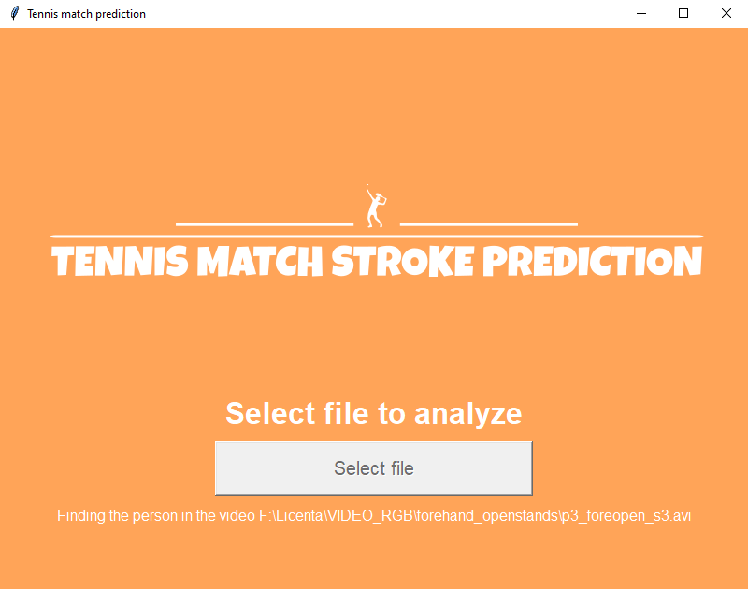
Interfața grafică a aplicației

Slide 16
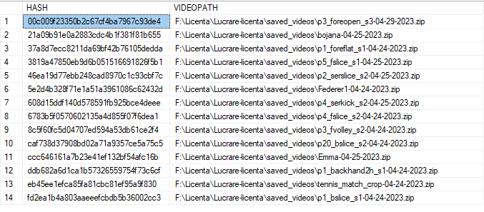
Baza de date
Imagine preluată din baza de date

Slide 17
Demo

Slide 18
Clipuri din setul de date de antrenare

Slide 19
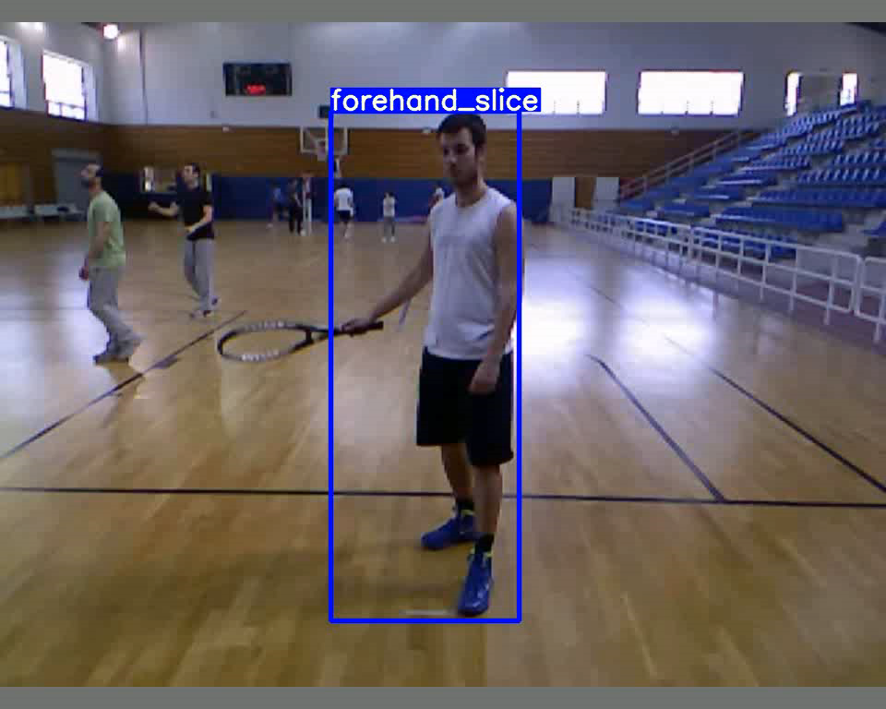

Slide 20
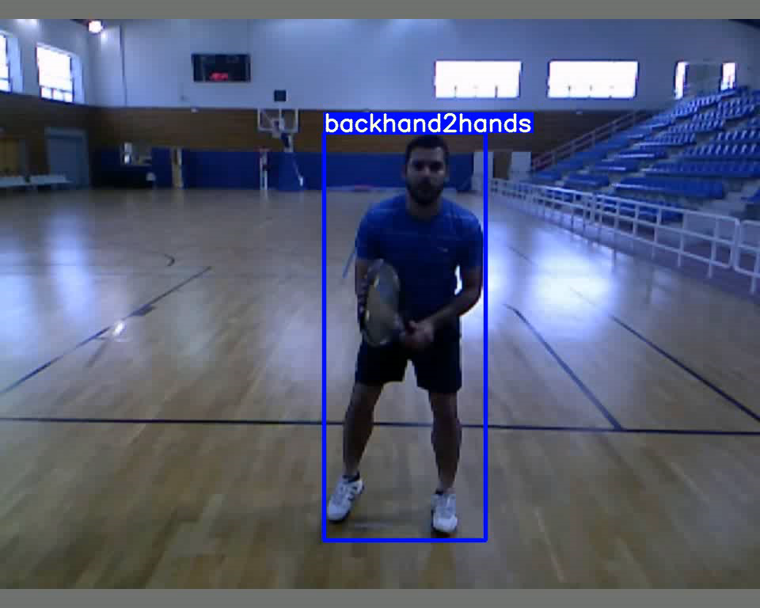

Slide 21
Clipuri din jocuri de tenis

Slide 22
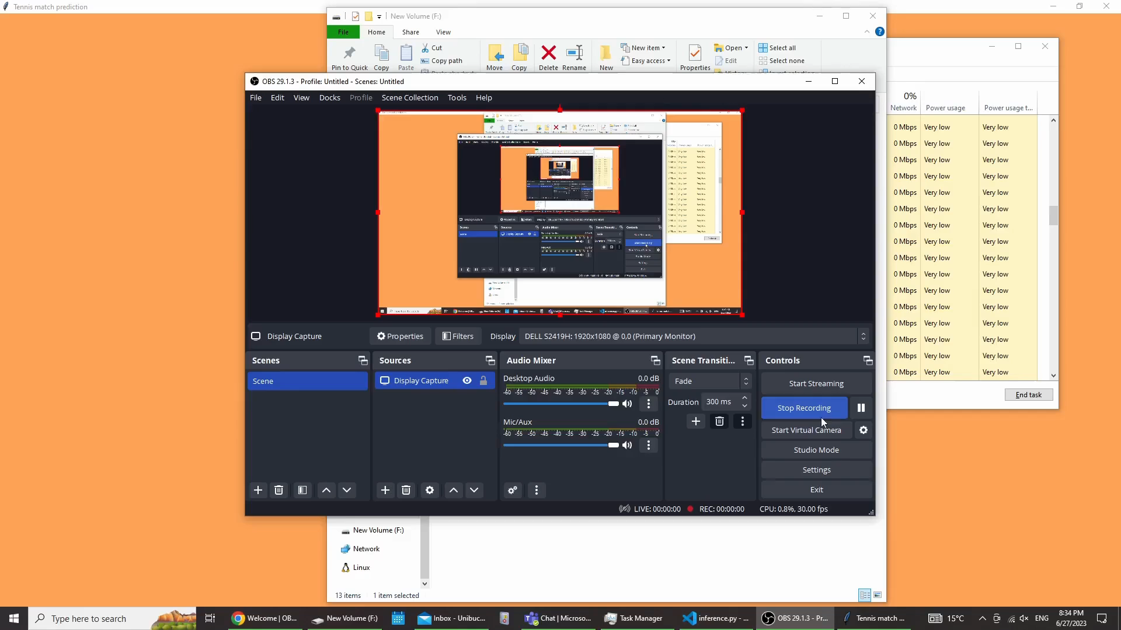

Slide 23
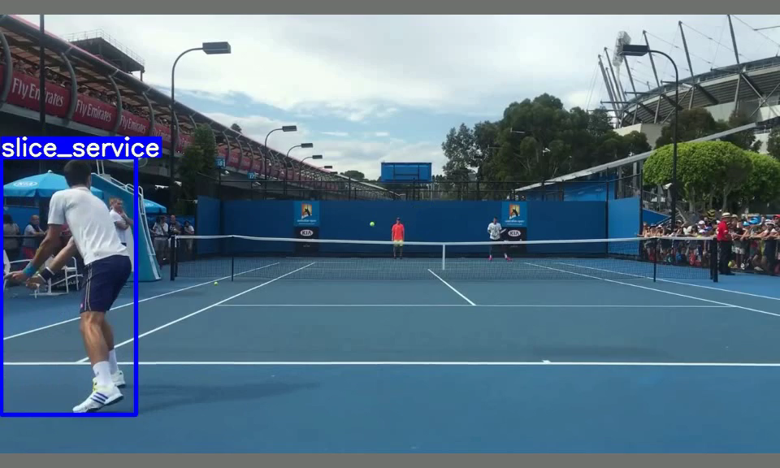

Slide 24
Concluzii
Pe setul de date THETIS (videoclipuri cu jucători care performează 12 tipuri diferite de mișcări), acuratețea generată de analiza completă a videoclipurilor (denumită în lucrare „metrica2”) este de 0.93.
Îmbunătățirea acurateții se poate face prin creerea unui set de date ce conține și poziția mingii.
Aplicația contine o interfața grafica ușor de utilizat.
Aplicația nu permite analiza multipla a aceluiași videoclip.

Slide 25
ÎntrebĂri?

